Slide 1
Présentation 7
Point d'avancement
Stage ANR Maritem
Pierre Tuloup

Slide 2
Structuration de la Database du Manuscrit du Roi
Adaptation des outils CapiTainS (Nautilus, Nemo) et documentation via plusieurs dépôts Github :
https://github.com/capitains/tutorial-nemo
https://github.com/Jean-Baptiste-Camps/geste-nemo
Construction de la Database à l'aide de l'index du Manuscrit du Roi (fichier Excel).

Slide 3
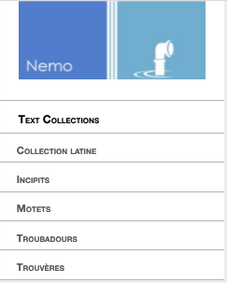
Collections
Création de cinq collections pour les textes du Manuscrit du Roi :
- Collection latine : regroupement des textes latins du Manuscrit du Roi et d'autres manuscrits à l'avenir. Classement par ordre alphabétique.
- Incipits : Liste des incipits du Manuscrit du Roi. Classement des titres par ordre alphabétique
- Motets : Liste des motets du Manuscrit du Roi. Classement des titres par ordre alphabétique
- Troubadours : Liste des troubadours du Manuscrit du Roi. Les entrées doivent renvoyer les textes (incipit) associés à chaque auteur.
- Trouvères : Liste des trouvères du Manuscrit du Roi. Les entrées doivent renvoyer les textes associés à chaque auteur.

Slide 4
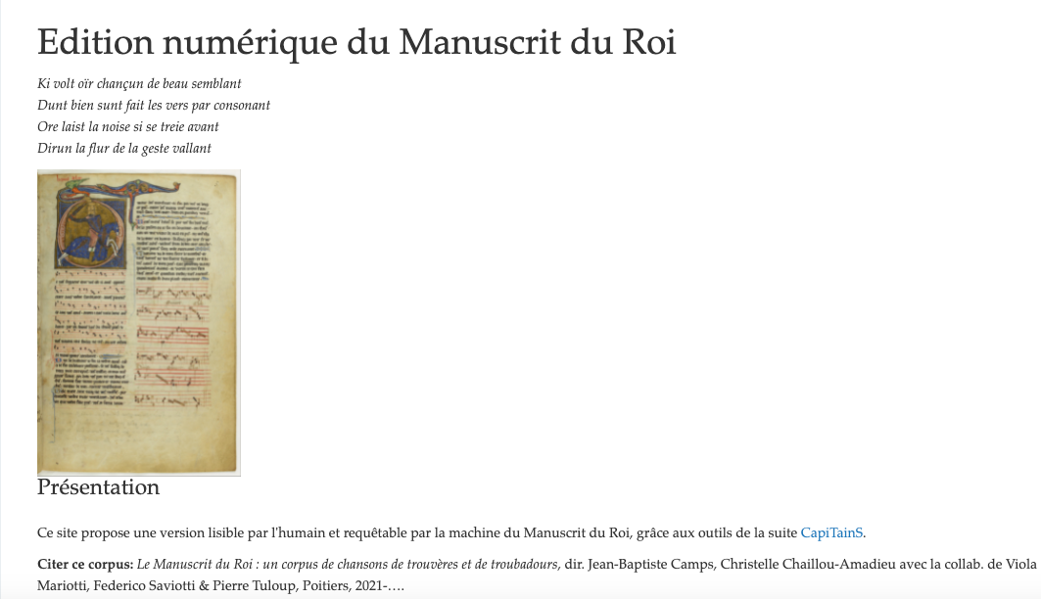
Page d'accueil
Afin de visualiser chaque entrée de collection, je me suis appuyé sur le dépôt suivant : https://github.com/capitains/tutorial-nemo
, disposant d'un fichier XSLT et de fichiers TEI adaptables au projet actuel.
Question technique : Faudra-t-il dans chaque fichier __cts__.xml remplacer l'espace de nom xmlns="http://chs.harvard.edu/xmlns/cts" par celui de la DTS (xmlns:dts="http://w3id.org/dts-ontology/") pour chaque balise de la TEI comme par exemple <groupname xml:lang="fro"/> par <dts:groupname xml:lang="fro"/> ?

Slide 5
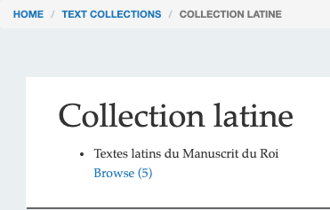
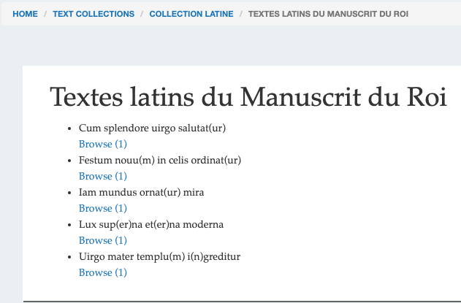
Collection latine

Slide 6
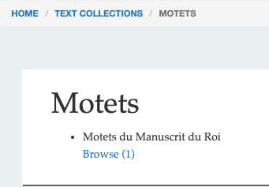
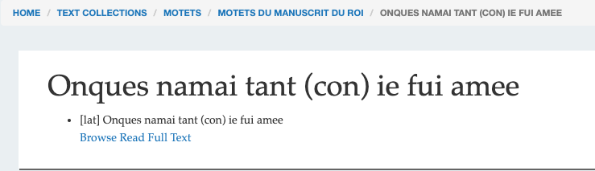
Motets

Slide 7
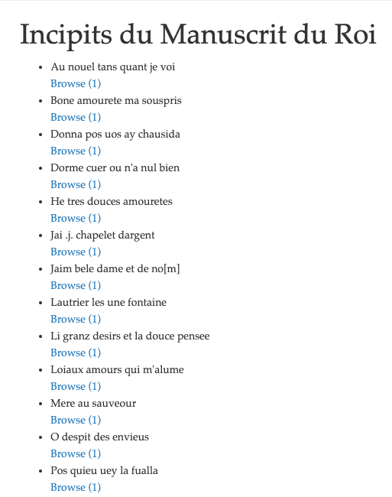
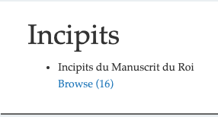
Incipit

Slide 8
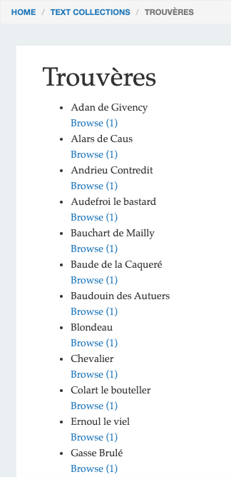
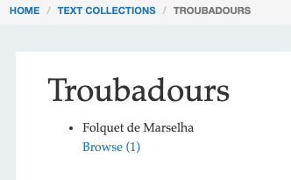
Trouvères et troubadours
Chaque entrée devra également renvoyer les textes associés à chaque auteur.

